Slide 1






Slide 2
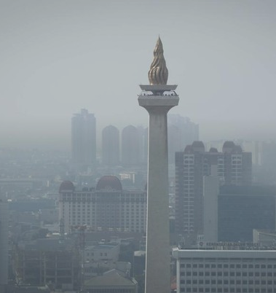
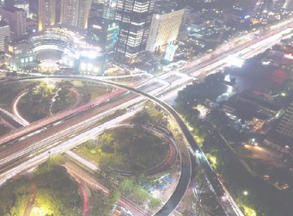
RINGKASAN EKSEKUTIF
Dengan adanya kolaborasi yang kuat antara pemerintah, lembaga keagamaan, masyarakat sipil, dan pemuda, Provinsi Sumatera Selatan terus berupaya mempertahankan dan meningkatkan kerukunan antarumat beragama, yang pada akhirnya mendukung pembangunan sosial-ekonomi yang berkelanjutan di wilayah tersebut serta ppenerapan terobosan dan fokus pada hal-hal yang diinginkan agar Forum Kerukunan Umat Beragama (FKUB) Sumatera Selatan dapat mengatasi kendala keterbatasan sumber daya dan anggaran
Agar proyek perubahan yang diinginkan bisa tercapai dengan lebih efektif dengan mengupayakan hal hal sebagai berikut :
1. Penguatan Kerjasama dengan Sektor Swasta dan CSR, 2. Pemanfaatan Teknologi Digital,
3. Penggalangan Dana Berbasis Komunitas dan Crowdfunding, 4. Menggalang Dukungan Lembaga Internasional,
5. Penggunaan Relawan dan Komunitas Lokal, serta 6. Pembiayaan Berbasis Swadaya

Slide 3
Dasar Hukum
Peraturan Bersama Menteri Agama dan
Undang-
Undang Dasar 1945 – Pasal
29 Ayat (2)
Menteri Dalam Negeri Nomor 9 dan 8 Tahun 2006
Keputusan Gubernur Sumatera Selatan Nomor 505/KPTS/BAN.KBP/2021
Undang- Undang Nomor 1 Tahun 1965
Peraturan Bersama Menteri Agama dan Menteri Dalam Negeri Nomor 9 dan 8 Tahun 2006

Slide 4











TUGAS, POKOK DAN FUNGSI
BADAN KESBANGPOL PROV. SUMSEL
Pengawasan dan Penyelenggaraan Pemberdayaan Masyarakat Koordinasi
Pendidikan Politik Penanganan Konflik Sosial Penyusunan Kebijakan, dan
Pengembangan Wawasan Kebangsaan

Slide 5

isu strategis
potensi konflik yang dipicu isu – isu sosial dan politik
Keterbatasan sumber daya dan anggaran
Kurangnya pemahaman masyarakat
komunikasi dan koordinasi antar pemeluk agama yang masih kurang efektif
Tidak Ada Alternatif Pendanaan

Slide 6

analisi dampak dan hambatan
Keterbatasan Sumber Daya
Pelaksanaan Program yang Tidak Optimal
Keterbatasan Anggaran
(Provinsi dan Kabupaten/kota
Tahun 2023 : 1 Millyar, 2024 : 400 Jt) Program Terbatas dalam Skala dan Cakupan
Kualitas Program Berkurang Kurangnya Dukungan Logistik dan Infrastruktur
Keterbatasan Kapasitas Pengelolaan Inovasi Terhambat
Prioritas Pemerintah yang Berbeda
Kurangnya Evaluasi Kurangnya Kepentingan
Kapasitas Monitoring dan
Sinergi dengan Pemangku
Inovasi Terhambat Tantangan Sosial dan Budaya

Slide 7

Manfaat dan Upaya
Kondisi Forum Kerukunan Umat Beragama (FKUB) di Sumatera Selatan saat ini menghadapi beberapa tantangan, terutama terkait dengan keterbatasan Sumber Daya Manusia (SDM) dan anggaran. Namun, untuk upaya memastikan FKUB dapat menjalankan tugasnya secara maksimal dalam menciptakan suasana toleransi dan perdamaian di tengah masyarakat yang beragam, sebagai berikut :
Tantangan dalam
Meningkatkan Kualitas
Kerja Sama dengan
Menghadapi Konflik
Lembaga Lain
Keterbatasan SDM dan
Pelatihan bagi pemuka agama dan peningkatan
Mengatasi keterbatasan
anggaran, FKUB Sumatera
anggaran, FKUB dapat
Selatan mungkin kesulitan
partisipasi masyarakat.
menjalin kerja sama dengan
untuk menangani konflik
Namun, hal ini memerlukan
lembaga donor, organisasi
yang muncul di masyarakat secara efektif. Ketika konflik
dukungan dari pemerintah
non-pemerintah, dan pihak
dan lembaga lainnya
swasta untuk mendapatkan
antarumat beragama
dukungan finansial dan
muncul, respons yang lambat dapat memperburuk situasi
sumber daya lainnya.

Slide 8
Tujuan Proyek Perubahan
Jangka Pendek
Sosialisasi Intensif tentang Kerukunan Umat Beragama Pendekatan Langsung ke Tokoh Masyarakat dan Tokoh Agama
Monitoring dan Pemetaan Cepat Potensi Konflik Pelatihan Singkat bagi Anggota FKUB Peluncuran Program Dialog Lintas Agama
Jangka Panjang, Menengah dan Pendek
Bagaimana optimalisasi keterbatasannya SDM dan anggaran FKUB dalam menjaga kerukunan antar umat beragama di Provinsi Sumatera Selatan, dengan fokus pada identifikasi masalah, solusi yang diterapkan, serta rekomendasi strategi yang dapat dilakukan untuk meningkatkan efektivitas FKUB. Adapun pencapaian tujuan utama tersebut dilakukan melalui 3 (tiga) tahapan tujuan yaitu:
Adanya MOU/kerjasama dengan Stakeholder (Organisasi Keagaman, LSM, Komunitas ).
Jangka Menengah Penguatan Kelembagaan FKUB Pemberdayaan Masyarakat Berbasis Toleransi
Pengembangan Program Dialog Lintas Agama yang Berkelanjutan
Penguatan Kerja Sama dengan Pemerintah dan Aparat Keamanan
Pengembangan Sistem Pemantauan dan Peringatan Dini Konflik
Publikasi dan Penyebaran Nilai-Nilai Kerukunan
Jangka Panjang
Penguatan Peran dan Kapasitas FKUB secara Berkelanjutan Implementasi Program Berkelanjutan yang Menyentuh Seluruh Lapisan Masyarakat
Penyusunan dan Implementasi Kebijakan Kerukunan Antar Umat Beragama
Pembangunan Infrastruktur Sosial dan Teknologi untuk Mendukung Kerukunan
Penguatan Sinergi dengan Lembaga Nasional dan Internasional Membangun Budaya Kerukunan yang Mengakar di Masyarakat

Slide 9

TEROBOSAN DAN INOVATIF
2.
4.
Menggalang Dukungan Lembaga Internasional
1.
Penguatan
Pemanfaatan Teknologi Digital
Kerjasama dengan Sektor Swasta dan CSR
3.
5.
Penggunaan Relawan dan Komunitas Lokal
Penggalangan Dana Berbasis Komunitas dan Crowdfunding
6.
Pembiayaan Berbasis Swadaya
Peningkatan Partisipasi Stakeholder
Peningkatan Kesadaran dan Edukasi Masyarakat
Transparansi dan Akuntabilitas dalam Penggunaan Anggaran
Penguatan Kapasitas Internal FKUB

Slide 10

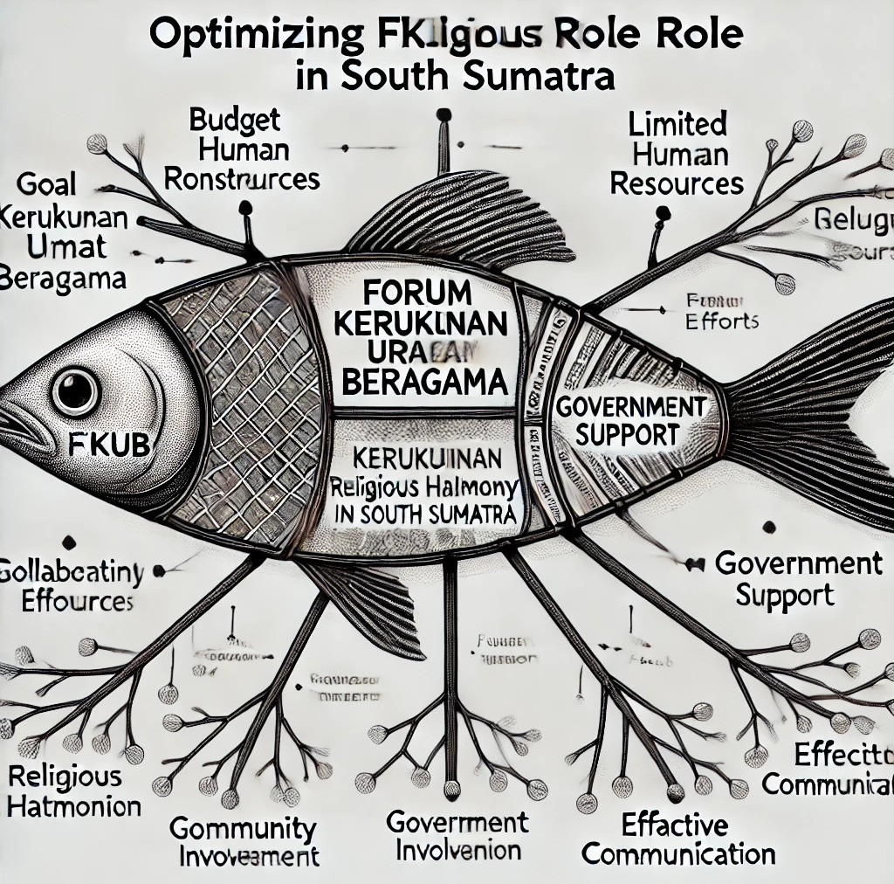
FISH BONE DIAGRAM

Slide 11
S
W
O
T
STRENGTHS
WEAKNESSES
OPPORTUNITIES
Penguatan Kolaborasi kerjasama dengan organisasi masyarakat sipil dan keagamaan dalam hal pendidikan toleransi dan dialog antaragama.
Dukungan Teknologi Digital seperti media sosial, webinar, dan platform komunikasi online.
Peningkatan Anggaran dari Pusat dan Donor.
Dukungan Pemerintah Pusat dan Lembaga Internasional. Penguatan Kerjasama Antar- Lembaga: FKUB bisa bekerja sama dengan LSM, akademisi, dll.
THREATS
Kelembagaan yang formal
/lembaga resmi yang diakui oleh pemerintah. Keterlibatan Tokoh Agama guna memperkuat komunikasi lintas agama. Pengalaman dalam Penyelesaian Konflik: FKUB memiliki pengalaman dalam meredam dan menyelesaikan konflik berbasis agama.
Kearifan Lokal yang mendukung kerukunan antaragama.
Kurangnya jumlah personel yang kompeten dalam menangani isu-isu sensitif lintas agama, terutama di daerah- daerah terpencil.
Keterbatasan Anggaran terutama untuk jangka panjang.
Kesulitan Koordinasi di Daerah Terpencil.
Kurangnya fasilitas atau dukungan teknologi serta infrastruktur pendukung.
Radikalisme dan Ekstremisme yang dapat merusak kerukunan antar umat beragama di Sumatera Selatan.
Potensi Konflik Lokal bisa muncul sewaktu-waktu, baik hal politik, ekonomi, atau provokasi dari pihak eksternal.
Isu-Isu Hoaks dan Provokasi di Media Sosial. Keterbatasan Dana yang Berkelanjutan.

Slide 12

Stakeholders
FKUB dapat mengoptimalkan perannya melalui kerja sama yang lebih efektif dan manajemen sumber daya yang lebih baik, meskipun dihadapkan pada keterbatasan SDM dan anggaran
External Stakeholder
Internal Stakeholder
Pengurus FKUB Provinsi dan Kabupaten/Kota - Menjalankan operasional FKUB
Pemerintah Daerah (Provinsi, Kabupaten/Kota) - Menjadi fasilitator serta pemberi dana dan penyusun kebijakan
Sekretariat FKUB -
Memberikan dukungan administratif dan teknis
Kementerian Agama -
Memberikan arahan kebijakan, bimbingan teknis, serta dukungan dalam pengembangan FKUB
Tokoh Agama dalam FKUB -
Menjadi mediator dalam dialog antar umat beragama
Tokoh Masyarakat dan Pemuka Agama Non-FKUB - Mempromosikan, memperkuat dan membangun kepercayaan di komunitas
Lembaga Swadaya Masyarakat (LSM) -
Menyediakan advokasi, pelatihan, serta dukungan dlm hal penyuluhan, riset, dan pendidikan tentang tolerans
Akademisi dan Peneliti - Memberikan masukan berbasis riset

Slide 13
Analisis Stakeholders
HIGH
LATEN
Badan Usaha Milik Negara (BUMN) di Sumatera Selatan.
Pengusaha lokal dan nasional yang memiliki
PROMOTOR
Pemerintah Daerah Sumatera Selatan (Gubernur, Wakil Gubernur, Bupati/Walikota) Kementerian Agama
Tokoh agama berpengaruh
bisnis besar di Sumatera Selatan. Anggota legislatif yang tidak komisi terkait (DPRD).
berada di
Lembaga terkait (seperti Muhammadiyah, dan PGI)
Media massa lokal
MUI, NU,
Power
APATHETIC
Masyarakat umum yang tidak terlibat dalam kegiatan sosial atau keagamaan.
DEFENDER
Masyarakat
aktif
sipil, ormas lokal, komunitas-
komunitas kecil lintas agama.
Sektor swasta kecil atau menengah yang tidak memiliki keterkaitan langsung dengan isu kerukunan beragama.
Akademisi atau kelompok penelitian yang
fokus pada isu sosial dan keagamaan. Pemuda lintas agama (organisasi agama).
pemuda
LOW
Influence
HIGH

Slide 14

Place
Product
Program Edukasi dan Dialog Lintas Agama misalnya, seminar, diskusi publik, dan lokakarya.
Layanan Mediasi Konflik berbasis agama di tingkat lokal
Konten Edukatif: konten digital seperti artikel, video, atau infografis yang dapat diakses masyarakat luas.
Distribusi Program di Wilayah Lokal dg mengoptimalkan penggunaan tempat-tempat yang sudah ada di komunitas lokal seperti rumah ibadah, pusat komunitas, atau aula pemerintahan. Hal ini menekan biaya operasional.
Platform Digital: Mengingat keterbatasan SDM dan anggaran, FKUB bisa memanfaatkan teknologi seperti media sosial dan aplikasi komunikasi (WhatsApp, Zoom) untuk menjangkau lebih banyak orang tanpa biaya tambahan.
Promotion
Media Sosial seperti Facebook, Instagram, dan WhatsApp untuk mempromosikan acara atau inisiatif FKUB
Kampanye Kolaboratif dengan Tokoh Masyarakat menjadi strategi promosi yang efektif tanpa harus mengeluarkan anggaran besar.
Word of Mouth (Dari Mulut ke Mulut)
Strategy Marketing
Optimalkan Sumber Daya yang Ada: Melibatkan relawan dari berbagai lapisan masyarakat, termasuk akademisi, tokoh agama, dan pemuda.
Aliansi dan Kemitraan: Bekerjasama dengan pemerintah daerah, organisasi masyarakat sipil, dan sektor swasta untuk membantu pendanaan atau menyediakan SDM tambahan.
Skala Prioritas: Fokus pada program dengan dampak besar yang memerlukan sumber daya minimal, seperti dialog lintas agama atau kampanye edukasi online.
Price
Program Berbiaya Rendah seperti pertemuan komunitas di tempat yang sudah tersedia (misalnya rumah ibadah, balai desa) atau online webinar melalui platform gratis.
Relawan dan Partisipasi Masyarakat dengan memanfaatkan kontribusi sukarela dari masyarakat, baik dalam bentuk waktu maupun tenaga, sehingga program tetap berjalan tanpa mengeluarkan banyak biaya.
Customer/Community
Pendekatan Berbasis Komunitas yg melibatkan komunitas agama, pemuda, dan organisasi masyarakat dapat dilakukan secara sukarela.
Konsultasi Publik dan Keterlibatan Masyarakat: FKUB harus mendengarkan kebutuhan dan aspirasi masyarakat.

Slide 15

Strategi
Pengembangan
Kompetensi
Pengembangan Kepemimpinan Penyusunan Visi Bersama
Identifikasi Kompetensi dan Penguatan Kapasitas Tim
Pembagian Tugas yang Jelas Kolaborasi dengan Stakeholder Kunci
Sistem Monitoring dan Evaluasi yang Transparan Penggunaan Teknologi dan Data Pemberdayaan FKUB di Tingkat Daerah
Optimalisasi Peran FKUB
Kolaborasi dengan Kesbangpol Penguatan Fungsi FKUB Monitoring dan Evaluasi Penguatan Struktur Organisas Kolaborasi Antaragama Monitoring dan Evaluasi Advokasi Kebijakan
Pengembangan Kegiatan Sosialisasi dan Edukasi Pemecahan Masalah secara Partisipatif Pemeliharaan Motivasi dan Komunikasi Internal Pemberdayaan Masyarakat
Penerapan Manajemen Proyek
Dengan menerapkan strategi-strategi tersebut,
diharapkan kompetensi tim kerja dapat meningkat, dan peran FKUB dalam menjaga kerukunan antar umat beragama di Provinsi Sumatera Selatan dapat dioptimalkan secara efektif.

Slide 16
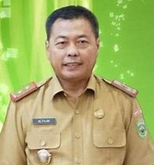
Tugas
KEPALA BADAN KESBANGPOL
TATA KELOLA / TIM EFEKTIF PROPER
Kepala Badan Kesbangpol Prov. Sumsel
Leader (Pemimpin Proyek)
Memimpin dan mengarahkan jalannya proyek optimalisasi FKUB di Sumatera Selatan.
Menetapkan kebijakan, strategi, dan prioritas dalam proyek ini sesuai dengan visi dan misi pemerintah daerah.
Berkoordinasi dengan berbagai pihak terkait, seperti FKUB, tokoh masyarakat, pemuka agama, serta instansi pemerintah lainnya.
Wewenang
Mengambil keputusan strategis terkait langkah-langkah yang harus diambil dalam pelaksanaan proyek.
Memberikan arahan kepada anggota tim kerja dalam menjalankan tugas sesuai dengan tanggung jawab masing-masing.
Mengawasi kinerja tim dan memastikan proyek berjalan sesuai dengan rencana yang telah disusun.
Tanggung Jawab
Bertanggung jawab atas keberhasilan atau kegagalan proyek di dalam menjaga dan meningkatkan kerukunan antar umat beragama di Sumatera Selatan.
Menyusun laporan kinerja dan hasil proyek kepada pimpinan daerah dan kementerian terkait.
Menjaga koordinasi dan komunikasi yang baik antar pemangku kepentingan untuk menghindari konflik dan mencapai tujuan proyek.
FKUB
PEMANGKU KEPENTINGAN LAIN (PEMERINTAH DAERAH, LEMBAGA SWADAYA MASYARAKAT, DAN TOKOH AGAMA)
FKUB berperan sebagai pelaksana lapangan dalam proyek ini, dengan tugas untuk memastikan kerukunan antar umat beragama tetap terjaga.
Tugas: Melaksanakan program-program dialog antar umat beragama, melakukan mediasi ketika terjadi konflik, serta menyusun laporan situasi kerukunan antar umat beragama. Wewenang: Mewakili komunitas agama dalam pertemuan- pertemuan resmi, serta memberikan masukan kepada pemerintah terkait isu-isu agama di lapangan.
Tanggung Jawab: Memastikan kerukunan dan kedamaian antar komunitas agama tetap terjaga, serta melakukan deteksi dini terhadap potensi konflik berbasis agama.
Tugas: Mendukung implementasi program sesuai dengan kapasitas masing- masing, seperti memberikan bantuan sumber daya, menyokong kegiatan dialog, dan mempromosikan kerukunan di lingkungan komunitas.
Wewenang: Berperan sebagai penasehat atau pengambil keputusan dalam forum yang melibatkan FKUB dan pemerintah.
Tanggung Jawab: Memastikan keterlibatan aktif dalam mendukung keberhasilan
proyek dan kerukunan umat beragama di Provinsi Sumatera Selatan.
Seluruh staf Badan Kesbangpol Prov. Sumsel

Slide 17
Pengembangan
Potensi Diri
Integritas
Teladan dan Transparans Konsistensi dalam Tindakan Membangun Kepercayaan Publik
Komitmen pada Hukum dan Kebijakan.
Kerjasama
Tim yang solid
Kolaborasi dengan Stakeholder Pemberdayaan FKUB
Kerjasama dengan Instansi Terkait.
Mengelolah Perubahan
Visi Jangka Panjang
Adaptasi Terhadap Dinamika Sosial Pemantauan dan Evaluasi Perencanaan yang Matang.
Dengan mengembangkan sikap dan perilaku yang positif serta meningkatkan potensi diri kepemimpinan, kepala Badan Kesbangpol Provinsi Sumsel dapat memainkan peran kunci dalam mengoptimalkan fungsi FKUB. Ini akan membantu dalam menjaga dan memperkuat kerukunan umat beragama di Sumatera Selatan, mendorong masyarakat untuk hidup dalam harmoni dan saling menghormati satu sama lain.

Slide 18

Mata Pelatihan Pilihan
Pelatihan Kepemimpinan Nasional Tingkat II - Mengelola Hubungan Kerja
Produktif Antar Generasi
1
Mengaktifkan Transformasi Digital Di Sektor Pemerintahan
2
Pelatihan Struktural Kepemimpinan - Resiliensi Diri (Self Resilence)
3

Slide 19


Terima Kasih

Slide 20
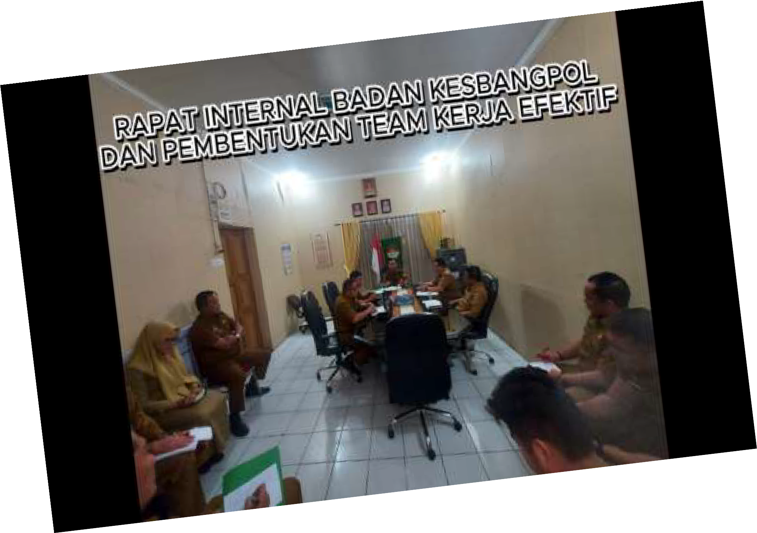
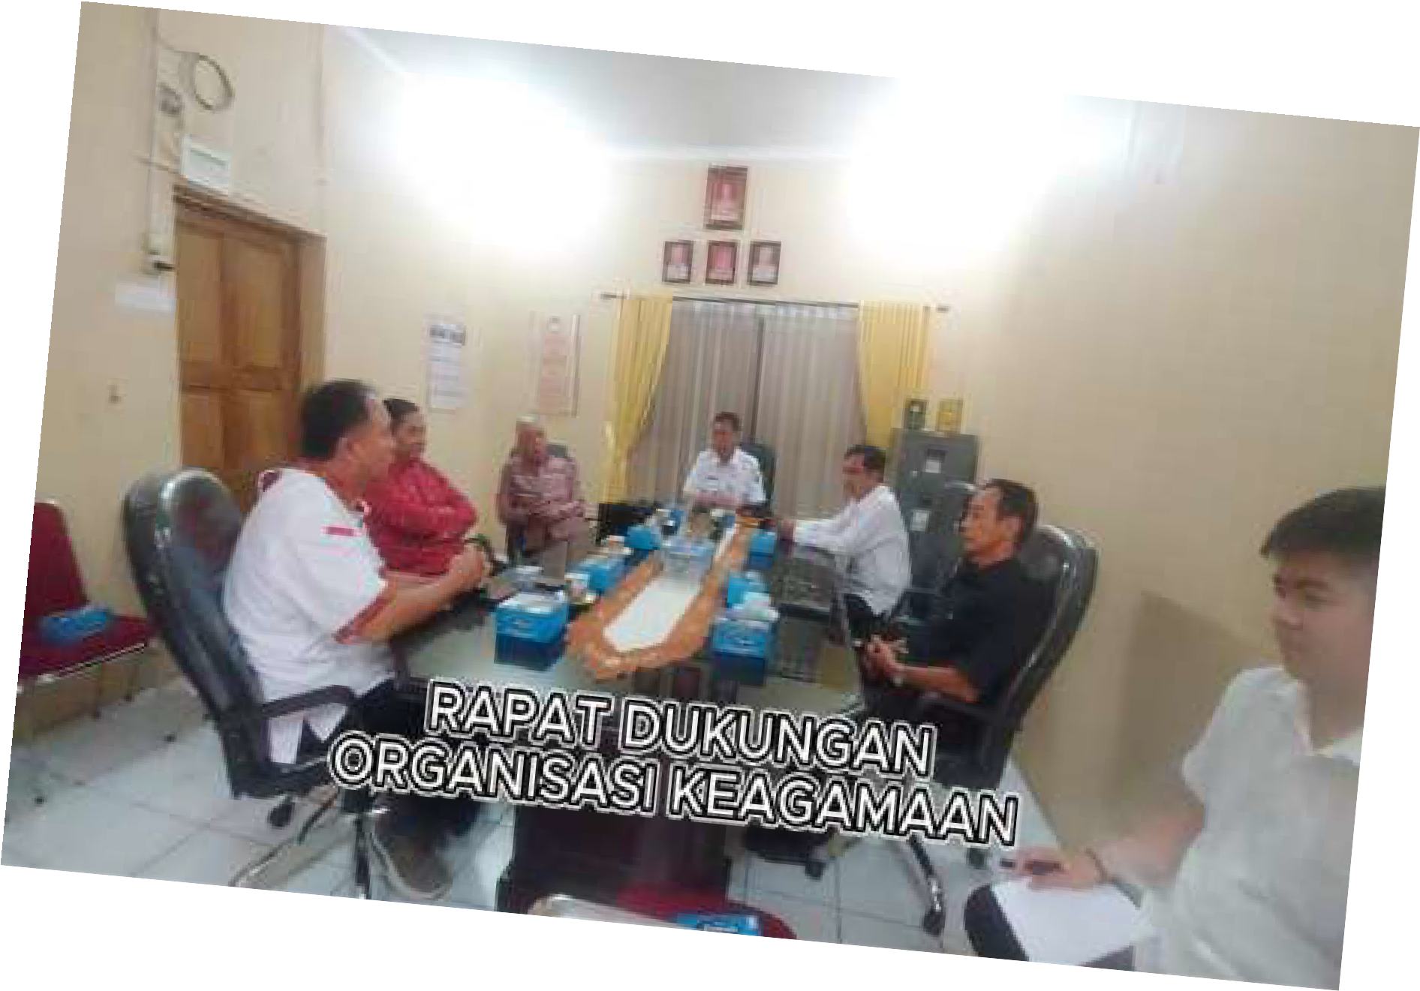


Slide 21
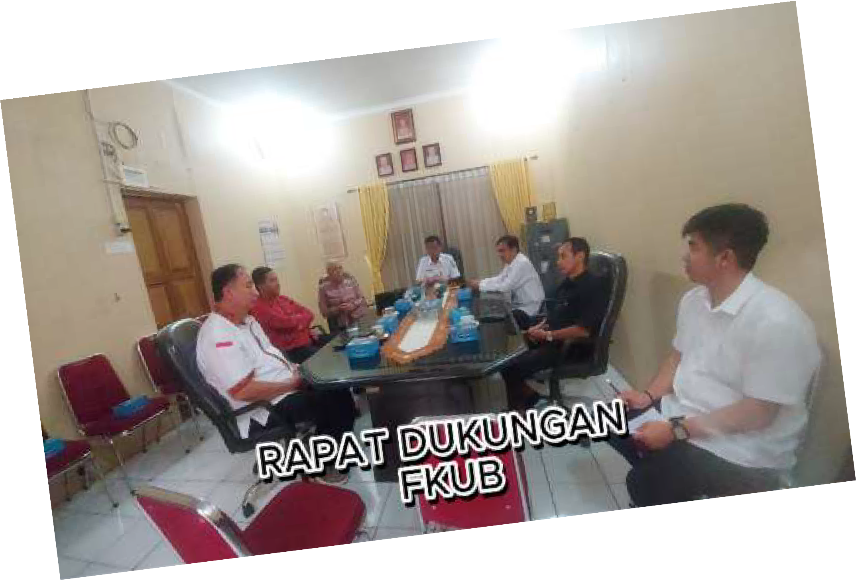
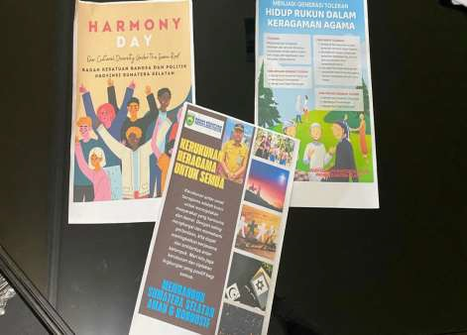
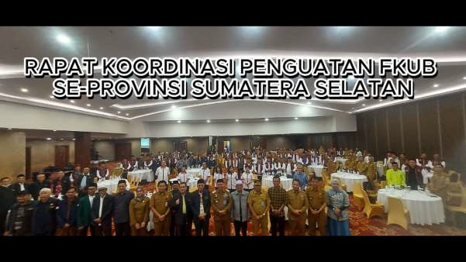

Slide 22
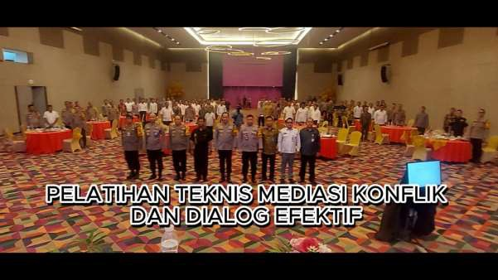
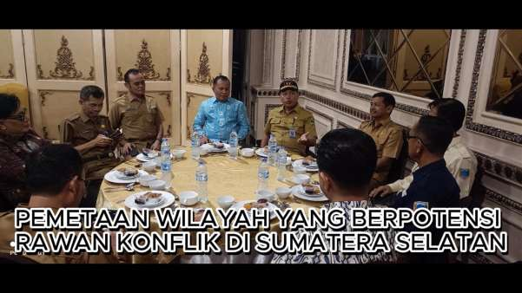

Slide 23
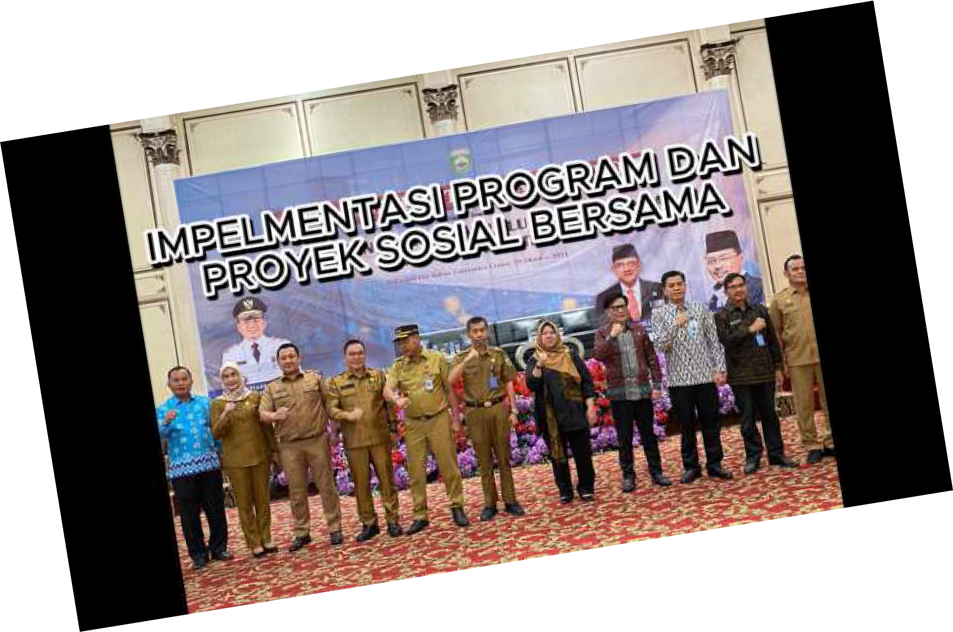
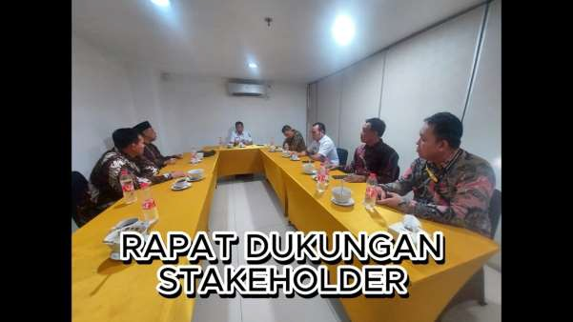

Slide 24
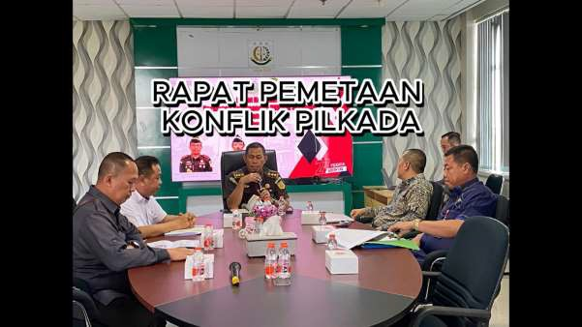
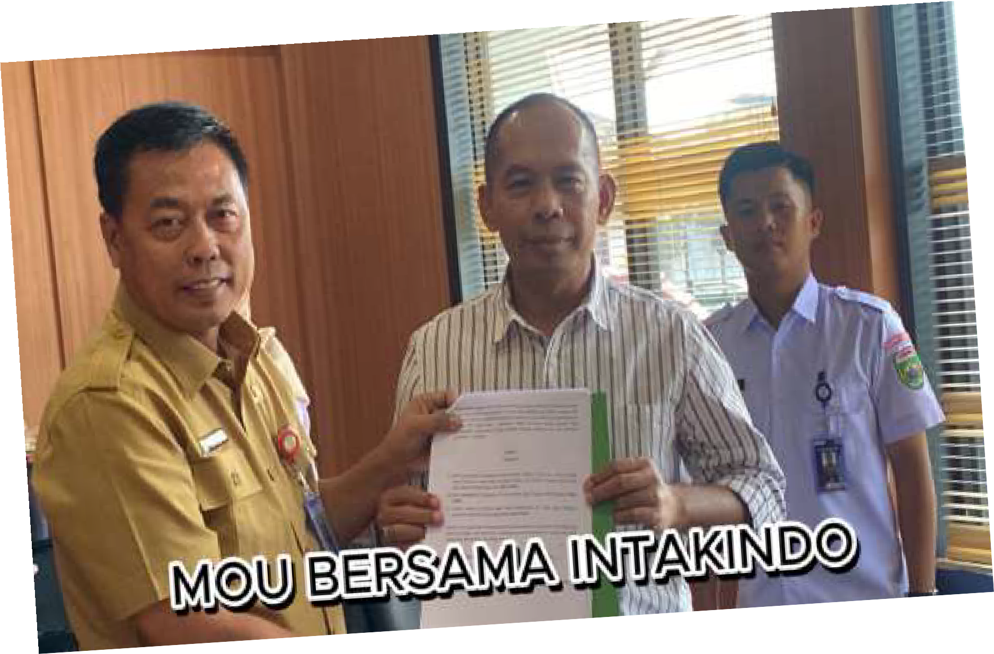
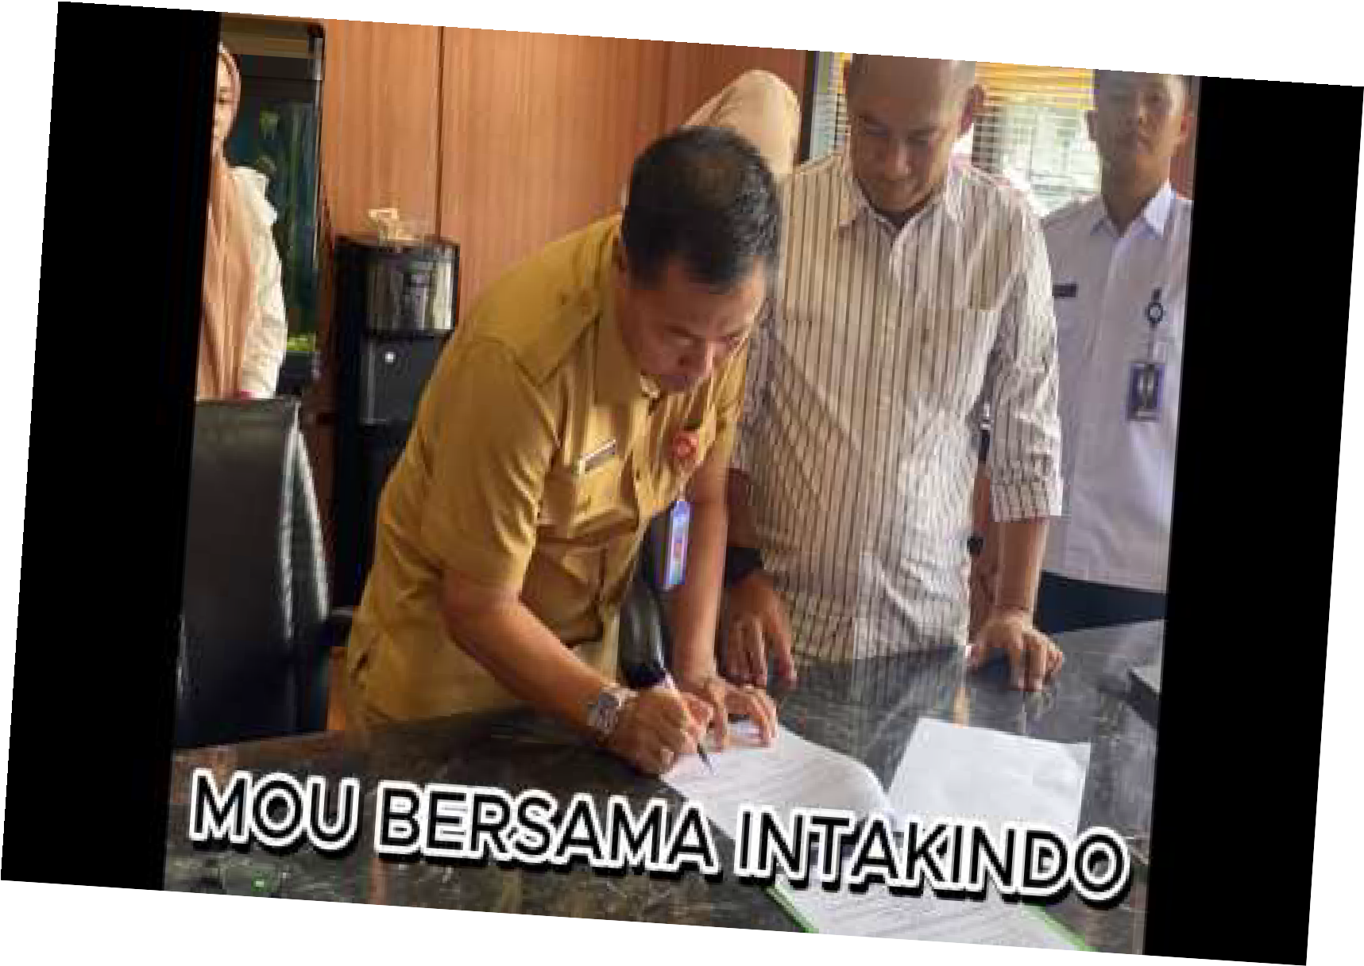

Slide 25
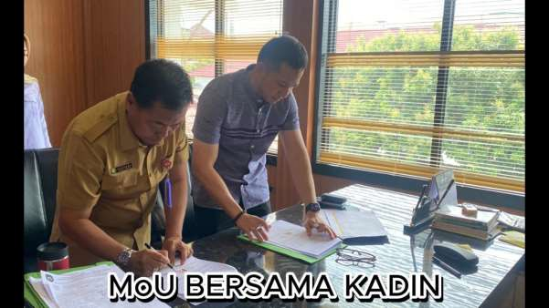
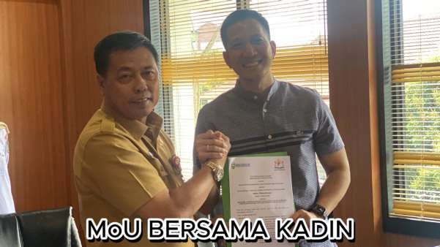

Slide 26
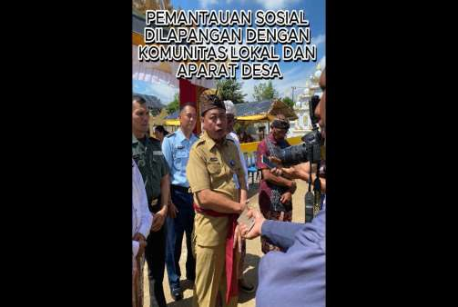
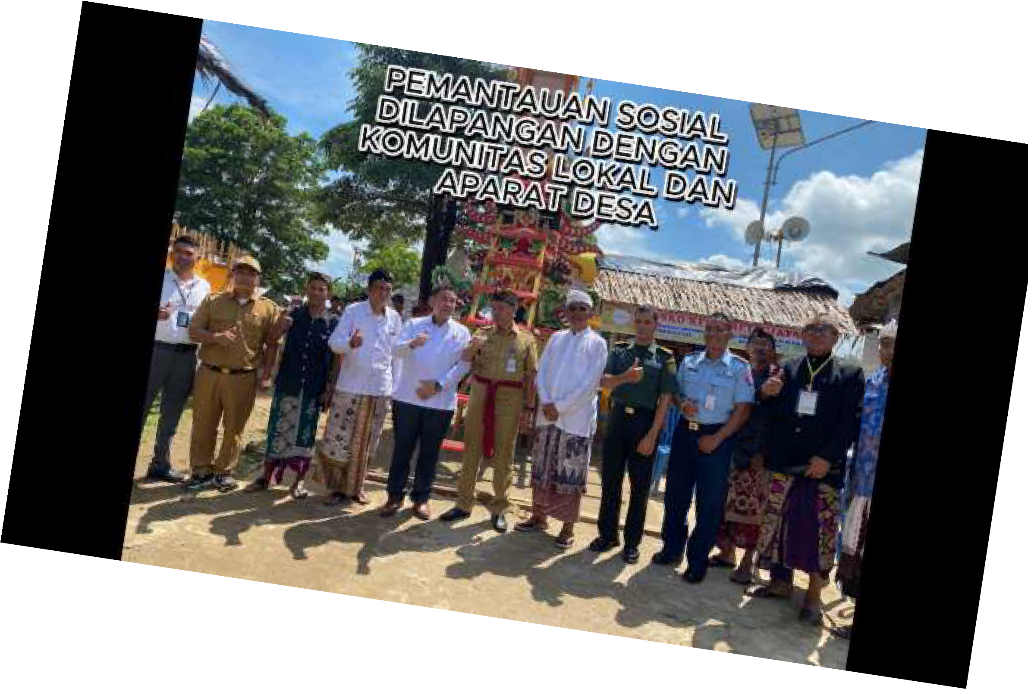
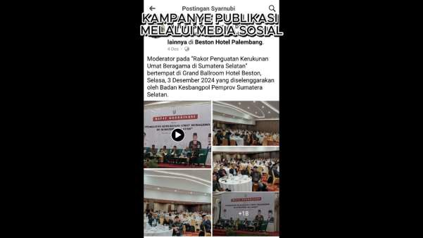

Slide 27

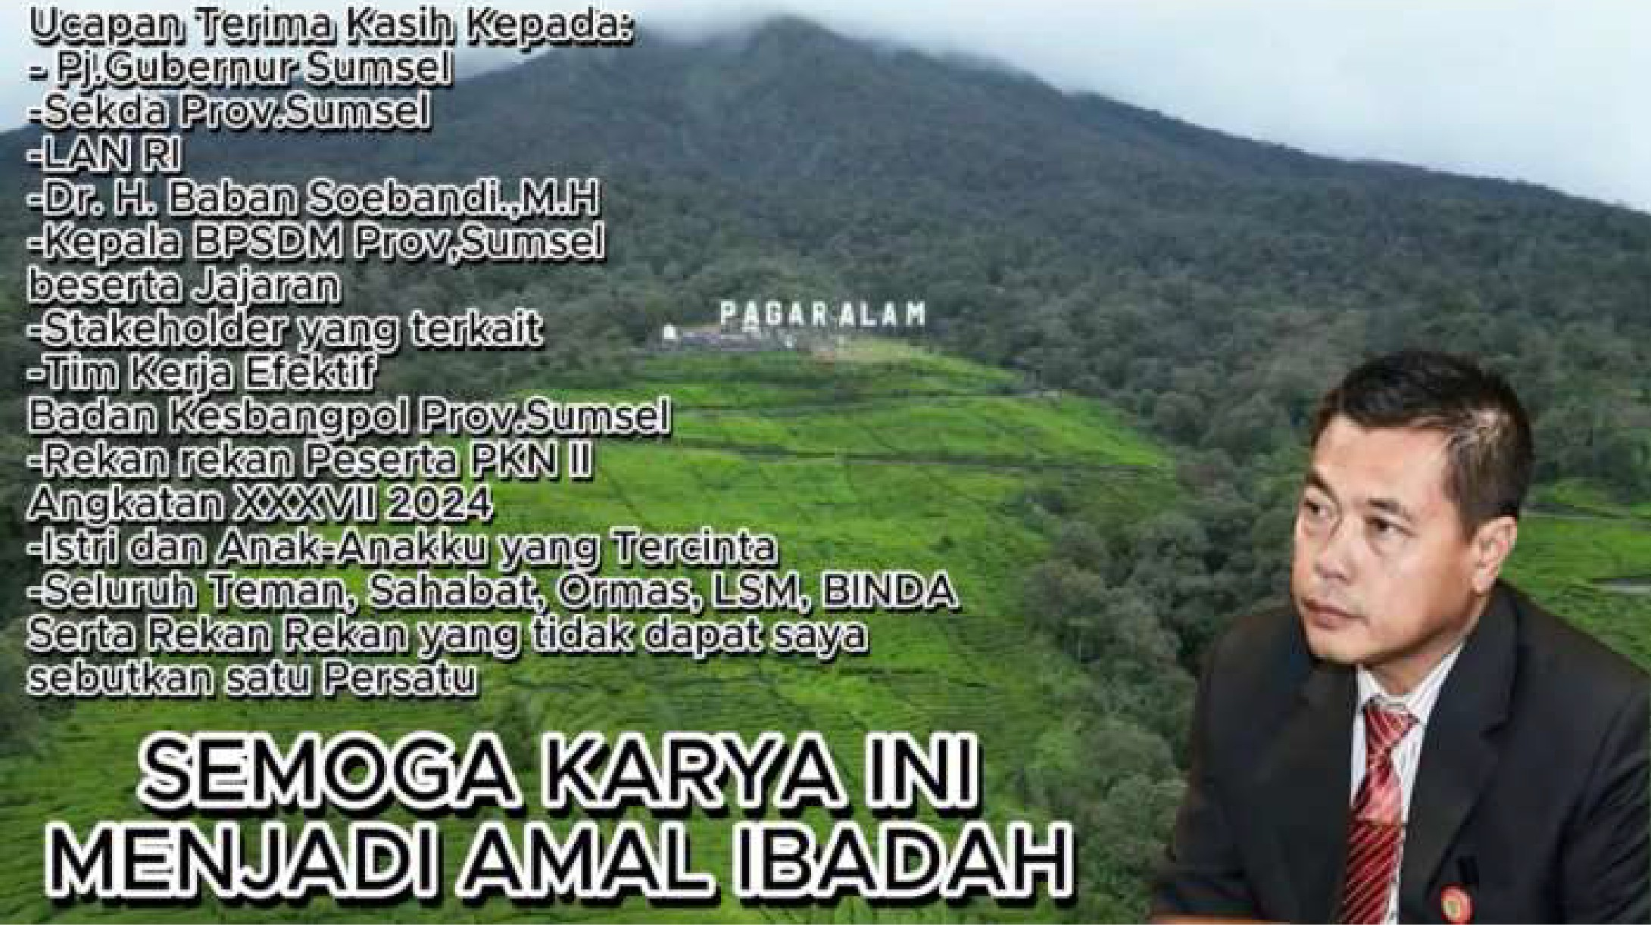
..1-'!f. .aw,, ,
'
!Ma5'!o1et ii' YB
h B;im,.n Kaab""'QPl!l!I ""Qo,oo.rt.1 Pn:raptn n M le/.1 me.er. P<!!!n uru!la UB
tMongix,I LIPII. n/K"fK;a,.
m fl(Q't,11 �Q ,5<JmQaGI, l"fl"'IJU
Surr,o;.,J di Hoti,I B.te..roa

